Slide 1
튜플 연습문제 풀기 11주차_01_03
한 동 대 학 교 김경미 교수

Slide 2
학습목표
연습문제를 통해 튜플 활용하기

Slide 3
연습문제 1
다음과 같은 문자열과 리스트가 존재한다
s = ‘abcdefghijklmnopqrstuvwxyz’
num = [0,1,2,3,4,5,6,7,8,9,10,11,12,13,14,15,16,17,18,19,20,21,22,23,24,25]
서로 다른 2개의 자료형을 일대일로 묶어서, 튜플로 구성 된 리스트를 생성 하시오

Slide 4
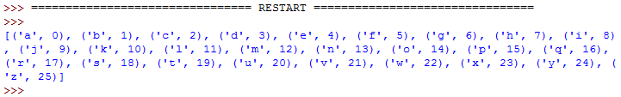
연습문제 1 코드
s = 'abcdefghijklmnopqrstuvwxyz'
num = [0,1,2,3,4,5,6,7,8,9,10,11,12,13,14,15,16,17,18,19,20,21,22,23,24,25]
Tu_SNum = list(zip(s, num))
print(Tu_SNum)

Slide 5
연습문제 2
암호화
s = ‘abcdefghijklmnopqrstuvwxyz’
base_s = [ ]
random.sample(s, 26) 사용하여 순서를 바꾸어 알파벳 26개를 base_s 에 저장한다
zip() 함수를 사용하여, s와 base_s로 튜플로 이루어진 리스트를 생성한다
사용자에게 문자열을 입력 받는다
각 문자를 튜플의 쌍으로 존재하는 다른 문자로 바꾸어서 출력한다

Slide 6
연습문제 2 코드
import random
s = 'abcdefghijklmnopqrstuvwxyz'
base_s = random.sample(s, 26)
password = [ ]
password_hint = list(zip(s, base_s))
print(password_hint)
input_str = input("문자열 입력: ")
for letter in input_str:
for i in range(26):
if letter == password_hint[i][0]:
password.append(password_hint[i][1])
print(password)

Slide 7
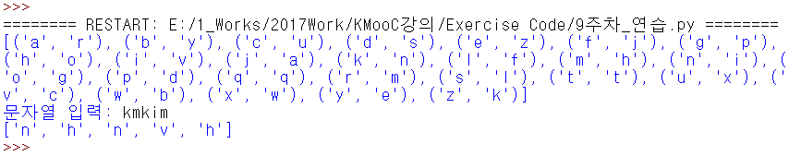
연습문제 2 결과

Slide 8
연습문제 3
복호화
연습문제2에서 암호화 된 문자열을 입력 받아,
원래의 문자열로 복호화 한다.

Slide 9
연습문제 3, 코드
import random
s = 'abcdefghijklmnopqrstuvwxyz'
base_s = random.sample(s, 26)
password = [ ]
result = ""
password_hint = list(zip(s, base_s))
print(password_hint)
input_str = input("문자열 입력: ")
for letter in input_str:
for i in range(26):
if letter == password_hint[i][0]:
password.append(password_hint[i][1])
print(password)
input_str2 = input("암호화된 문자열 입력: ")
for letter2 in input_str2:
for i in range(26):
if letter2 == password_hint[i][1]:
result += password_hint[i][0]
print(result)

Slide 10
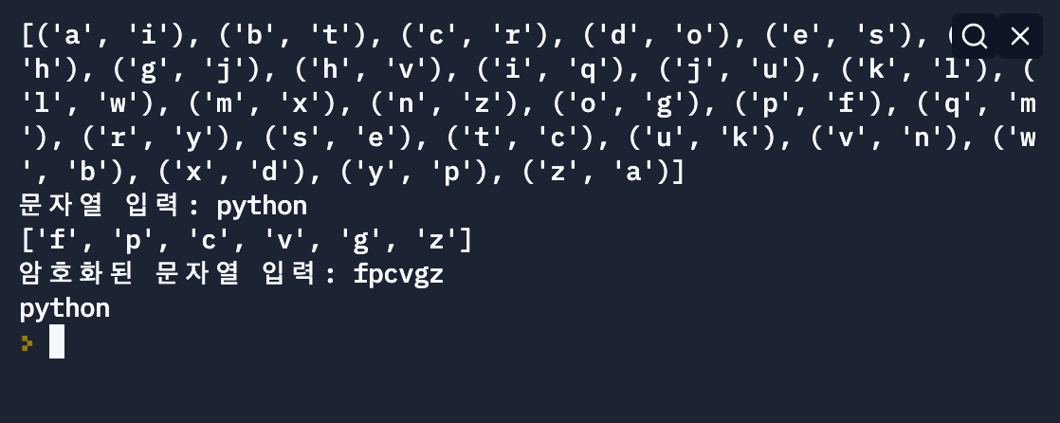
연습문제 3, 결과

Slide 11
강의 요약
튜플 관련 연습문제 풀기

Slide 12
목표 달성 질문
암호화와 복호화의 개념을 설명하시오

Slide 13
감사합니다
11주차_01_03 튜플 연습문제 풀기

